Slide 1
Malaise
Pr: N. MOSBAH
Srevice de réanimation médicale
CHU Sétif

Slide 2
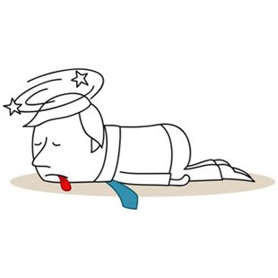
Définition

Slide 3
Le malaise est une sensation de mal-être avec impression imminente de perte de connaissance, qui peut ou non survenir de façon plus ou moins complète.

Slide 5
Etiologies de Malaise
sans maladie organique
Malaise Vagal
Malaise du à une Hyperventilation
Malaises Métaboliques :
-Hypocalcémie
-Hypoglycémie
Malaises Psychogènes : Crise d’Angoisse
Hystérique

Slide 6
Etiologies de Malaise
sans maladie organique
Malaise Vagal
Malaise du à une Hyperventilation
Malaises Métaboliques :
-Hypocalcémie
-Hypoglycémie
Malaises Psychogènes : Crise d’Angoisse
P.C. Hystérique

Slide 7
Etiologies de Malaise
sans maladie organique
Malaises Psychogènes : Crise d’Angoisse
P.C. Hystérique

Slide 8
1-Malaise vagal

Slide 9
est de loin le plus fréquent, et le plus souvent
bénigne sans conséquence à distance.

Slide 10
Mécanisme
il est lié à un déséquilibre vago-sympathique
temporaire, qui conduit à une baisse de la pression artérielle et/ou une bradycardie.

Slide 11
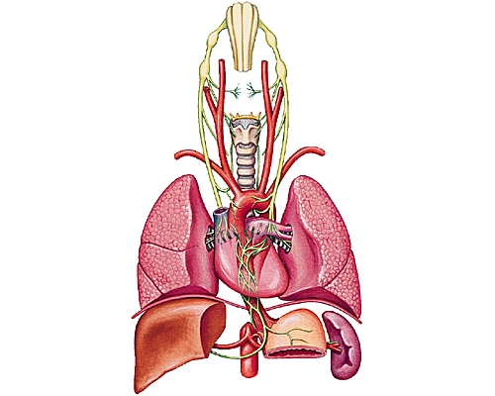
Nerf vagal

Slide 12
Signes cliniques
Les circonstances de survenue sont très souvent évocatrices :
Douleur vive,
Emotion intense,
Vue de sang, chaleur,
Atmosphère confinée,

Slide 13
Signes cliniques
C’est une perte de connaissance progressive, avec prodromes de quelques minutes (sueurs, nausées, bourdonnements d’oreille).

Slide 14
Prise en charge

Slide 15
Prise en charge
Un malaise vagal se résout le plus souvent spontanément et rapidement.

Slide 16
Prise en charge
S'il se prolonge il est conseillé de surélever les jambes à 90 ° afin de favoriser le retour sanguin des jambes vers le coeur et d'attendre le retour à la normale.

Slide 17
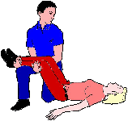
Prise en charge

Slide 18
Prise en charge
Si la personne est inconsciente, mettez-la en position latérale de sécurité (PLS) .

Slide 20
Prise en charge
Injection intra-veineuse de 0,5 mg d’atropine.
Si ceci n’est pas rapidement suffisant, on fait un remplissage vasculaire (par exemple 500 ml de plasmion en 10 à 15 minutes).

Slide 21
Prise en charge
si le malaise se prolonge ou s'il se produit chez une personne cardiaque ou diabétique, appelez le SAMU.

Slide 22
Prise en charge
Rappelons qu‘une consultation médicale est nécessaire pour éliminer une pathologie plus grave comme par exemple un infarctus, un accident vasculaire cérébral ou hémorragie interne...).

Slide 23
2-Malaise hypoglycémique

Slide 24
Rappel
20% du glucose consommé par l’organisme => cerveau
Le glucose est un substrat énergétique obligatoire
Besoins : 5mg / 100g de tissu cérébral / mn ⇒ 140 g de glucose par jour
Besoins élevés dans régions à activité métabolique importante
– Substance grise (cortex, noyaux gris): 5‐15 mg/100g/mn
– Substance blanche : 1.5‐2mg/100g/mn

Slide 25
Rappel
Les réserves en glucose du cerveau ne dépassent pas les 10 minutes.
À noter qu’au repos, le cerveau mobilise 60% du glucose de l’organisme.

Slide 26
Définition
Malaise avec hypoglycémie :
- < 0,6 g/L chez le diabétique,
-0,5g/L en dehors du diabète

Slide 27
Mécanisme
Dépendance quasi-exclusive des cellules corticales cérébrales au glucose
Réaction hormonale et sympathique si glycémie < 3,5 mmol/l

Slide 28
Causes d’hypoglycémie
Excès d’insuline
Déficit de la néoglucogenèse (insuffisance hépatique ou rénale)
Dénutrition sévère
Défaut de sécrétion de GH ou cortisol (surtout enfant)

Slide 29
Signes cliniques
fréquents mais peu spécifiques
- Faim intense
- Anxiété
- Tremblements
- Nausées, sueurs, pâleur
- Tachycardie, palpitations

Slide 30
Prise en charge

Slide 31
Prise en charge
Malaise hypoglycémique est une urgence thérapeutique

Slide 32
Urgence thérapeutique
PATIENT CONSCIENT
- Ingestion de 15 grammes de glucose : 3 morceaux de sucre (ou jus de fuit,confiture ou miel)

Slide 33
Urgence thérapeutique
PATIENT AVEC TROUBLES DE CONSCIENCE
- Injection IV directe de glucosé 30% : 1 ou 2 ampoules, renouvelable jusqu’au réveil du patient, généralement rapide
- Si injection intraveineuse impossible : injection sous cutanée ou intramusculaire de 1 mg de Glucagon, réveil en 15 minutes

Slide 34
Merci

